Slide 1
Сергей Есенин и Борис Пастернак
автор: Быстровская И.И.

Slide 2
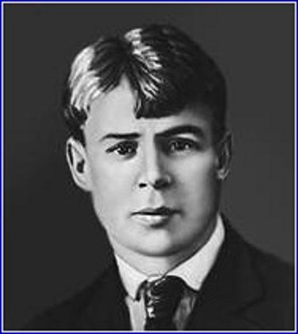
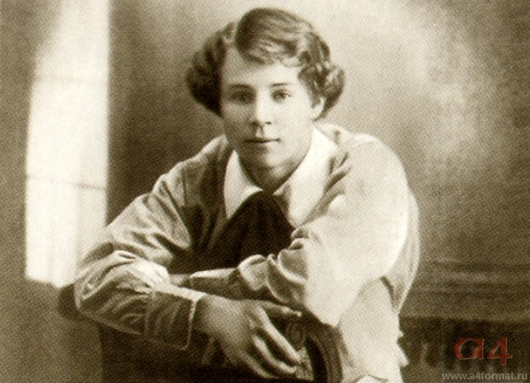
Есенин Сергей Александрович
21.09.1895 — 28.12.1925

Slide 3
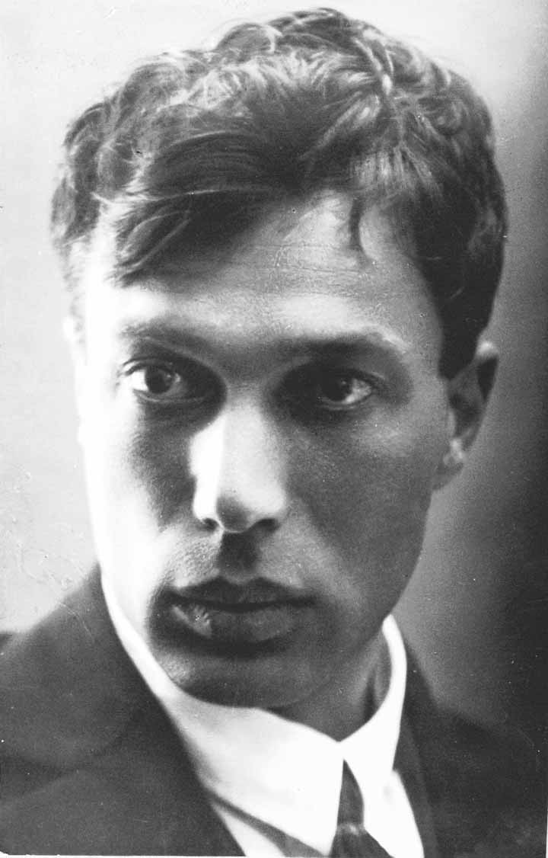
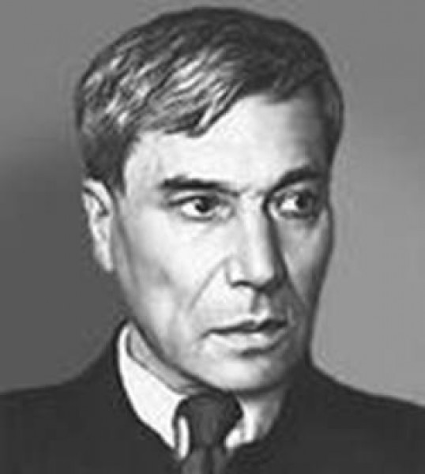
Борис Пастернак
1890-1960

Slide 4
За поворотом
Насторожившись, начеку
У входа в чащу,
Щебечет птичка на суку
Легко, маняще.
Она щебечет и поет
В преддверье бора,
Как бы оберегая вход
В лесные норы.
Под нею сучья, бурелом,
Над нею тучи,
В лесном овраге за углом
Ключи и кручи.
Нагроможденьем пней, колод
Лежит валежник.
В воде и холоде болот
Цветет подснежник.
А птичка верит, как в зарок,
В свои рулады
И не пускает за порог
Кого не надо.
За поворотом, в глубине
Лесного лога,
Готово будущее мне
Верней залога.
Его уже не втянешь в спор
И не заластишь.
Оно распахнуто, как бор,
Все вглубь, все настежь.

Slide 5
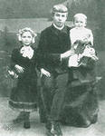
С.А. Есенин с сестрами Катей и Шурой. 1912 год

Slide 6
С ДОБРЫМ УТРОМ! Задремали звезды золотые, Задрожало зеркало затона, Брезжит свет на заводи речные И румянит сетку небосклона. Улыбнулись сонные березки, Растрепали шелковые косы. Шелестят зеленые сережки, И горят серебряные росы. У плетня заросшая крапива Обрядилась ярким перламутром И, качаясь, шепчет шаловливо: "С добрым утром!"

Slide 7
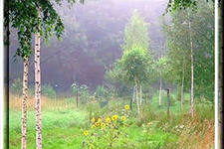
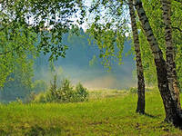
Затон
Брезжит
Плетень
Обрядилась
Перламутром
Шаловливо

